Slide 1
ООО «ФинПромМаркет-XXI» группа компаний АВЕРС
Муниципальная услуга оказываемая в электронном виде
«Приём заявлений, постановка на учет и зачисление детей в образовательные учреждения, реализующие основную образовательную программу дошкольного образования (детские сады)»
ИС «Прием – ДОУ»
http://www.иицаверс.рф/

Slide 2
Распоряжение Правительства России
от 17.12.2009 г. № 1993-р
(в ред. Распоряжения Правительства РФ от 07.09.2010 № 1506-р)
СВОДНЫЙ ПЕРЕЧЕНЬ
первоочередных государственных и муниципальных услуг, предоставляемых органами исполнительной власти субъектов Российской Федерации и органами местного самоуправления в электронном виде, а также услуг, предоставляемых в электронном виде учреждениями субъектов Российской Федерации и муниципальными учреждениями
ИС «Прием – ДОУ»

Slide 3
НАЗНАЧЕНИЕ ИНФОРМАЦИОННОЙ СИСТЕМЫ:
Информационная система является готовым программным решением для реализации предоставления муниципальной услуги в электронном виде «Прием заявлений, постановка на учет и зачисление детей в детские сады».
Система предназначена для:
Формирование единой и актуальной базы данных
очередности детей в ДОУ на территории муниципалитета или субъекта (Москва, СПб);
Создание единого реестра заявлений на зачисление детей в дошкольные образовательные учреждения (в случае наличия районного деления в муниципалитете).
ИС «Прием – ДОУ»

Slide 4
Оказание муниципальной услуги «Прием заявлений, постановка на учет и зачисление детей в образовательные учреждения, реализующие основную образовательную программу дошкольного образования (детские сады)» в электронном виде согласно Распоряжению Правительства Российской Федерации от 17 декабря 2009 г. №1993-р (в ред. распоряжения Правительства Российской Федерации от 7 сентября 2010 г. №1506-р)
Предоставление информации об организации общедоступного и бесплатного дошкольного образования в общеобразовательных учреждениях, расположенных на территории субъекта Российской Федерации согласно Распоряжению Правительства Российской Федерации от 17 декабря 2009 г. №1993-р (в ред. распоряжения Правительства Российской Федерации от 7 сентября 2010 г. №1506-р)
Формирование статистических и аналитических отчетов по вопросам количественных характеристик оказания услуги, наполняемости дошкольных образовательных учреждений, нехватке мест и др.
Повышение информационной открытости и прозрачности деятельности органов управления образованием.
ИС «Прием – ДОУ»

Slide 5
С применением данной системы решается целый комплекс управленческих задач:
• Формирование единой базы очередности и единой базы детей, посещающих ДОУ, на территории всего Субъекта РФ или муниципального образования.
• Возможность указания желаемых дошкольных образовательных учреждений для зачисления с указанием их приоритетов, а также уведомление о наличии свободных мест в других детских садах при необходимости.
• Интеграция модуля с информационными ресурсами органов ЗАГС позволяет проверять в автоматическом режиме заявления, поданные в электронном виде и ставить их в очередь на зачисление.
• Обеспечение возможности формирования различных отчетов.
• Информирование граждан, подавших заявления на зачисление в ДОУ,
об этапах рассмотрения заявления с помощью e-mail-уведомлений.
ИС «Прием – ДОУ»

Slide 6
Модули информационной системы :
Позволяет сотруднику МДОУ актуализировать информацию, предоставляемую в рамках информационных сервисов муниципальной услуги, а также принимать уведомления о путевках, выдаваемых в данное МДОУ
Аверс: Заведующий ДОУ
Сервисы отправки уведомлений по электронной почте
КРМ Специалиста органов управления образованием
КРМ Комиссии по комплектованию
Прием заявлений, постановка на учёт и зачисление детей в ДОУ
Формирование отчетов:
Сведения о статусе детей стоящих в очереди
Состояние очереди на дату
Изменение очереди в период
Количественный состав детей
Сведения о детях стоящих на очереди
Количество детей в очереди по группам
Модуль формирования аналитической отчетности
Формирование электронной очереди в ДОУ, выдача уведомлений и направлений в ДОУ для зачисления
ИС «Прием – ДОУ»

Slide 7
ПРИНЦИПЫ ПОСТРОЕНИЯ СИСТЕМЫ:
Централизованное хранение данных на сервере пользователя.
Доступ к базе данных в режиме он-лайн с любого компьютера, имеющего доступ к сети Интернет.
Система кроссплатформенная и не зависит от определенной операционной системы, одинаково функционируя на Windows, Linux, Mac OS.
ИС «Прием – ДОУ»

Slide 8
ОСОБЕННОСТИ СИСТЕМЫ:
Аналитическая обработка данных как в рамках одного учреждения, муниципалитета, так и на уровне субъекта РФ в целом.
Адаптация к региональным требованиям.
Данное программное решение нацелено на
информатизацию сферы образования в масштабах субъекта РФ,
а у каждого региона имеются собственные требования,
Система позволяет учитывать их и применять
индивидуальный подход к каждому региону.
ИС «Прием – ДОУ»

Slide 9
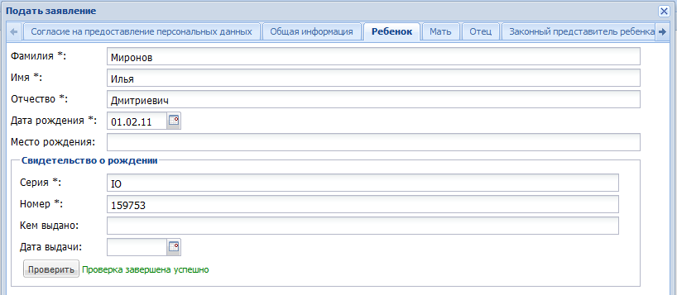
ОПИСАНИЕ ПОРЯДКА ПОДАЧИ ЗАЯВЛЕНИЯ ДЛЯ РОДИТЕЛЕЙ
Электронная форма для подачи заявления на запись в ДОУ.
В блоке Ребёнок заполняются все необходимые поля, которые помечены звездочкой (поля, необходимые для однозначной идентификации ребёнка в системе).
ИС «Прием – ДОУ»

Slide 10
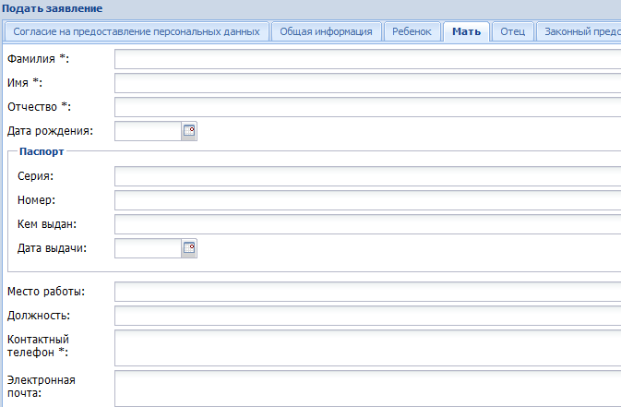
ОПИСАНИЕ ПОРЯДКА ПОДАЧИ ЗАЯВЛЕНИЯ ДЛЯ РОДИТЕЛЕЙ
Заполнение информации о родителях или законных представителях ребёнка
В блоке Сведения о родителях заполняются все необходимые поля на одного из родителей либо на законного представителя ребёнка или доверенного лица.
ИС «Прием – ДОУ»

Slide 11
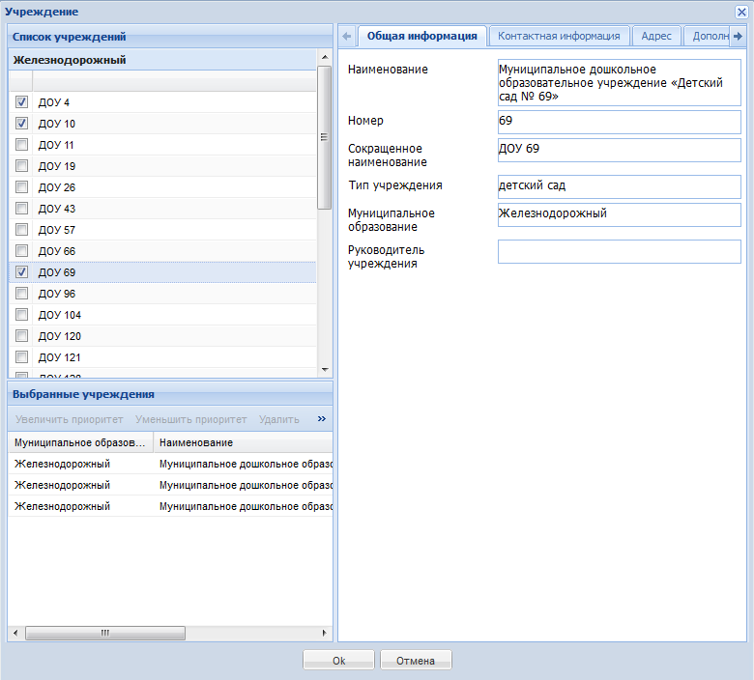
ОПИСАНИЕ ПОРЯДКА ПОДАЧИ ЗАЯВЛЕНИЯ ДЛЯ РОДИТЕЛЕЙ
Выбор желаемых ДОУ
Для просмотра списка дошкольных учреждений конкретного района в поле Выберите район укажите искомый район, список ДОУ отобразится с учетом выбранного района.
ИС «Прием – ДОУ»

Slide 12
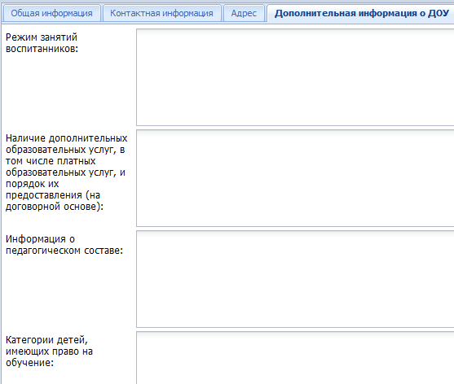
ОПИСАНИЕ ПОРЯДКА ПОДАЧИ ЗАЯВЛЕНИЯ ДЛЯ РОДИТЕЛЕЙ
Для просмотра информации по ДОУ нажмите на название ДОУ, отобразится детальная информация, включая адрес, телефон, краткое описание ДОУ и информацию об очередности в ДОУ.
ИС «Прием – ДОУ»

Slide 13
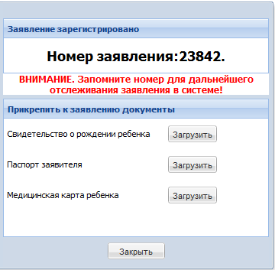
ОПИСАНИЕ ПОРЯДКА ПОДАЧИ ЗАЯВЛЕНИЯ ДЛЯ РОДИТЕЛЕЙ
Подача электронного заявления
Если нет явных нарушений – очередник ставиться на учет без указания льгот, требующих подтверждения или же фиксируется как льготник
Возможность прикрепления скан-копий документов
ИС «Прием – ДОУ»

Slide 14
ДЛЯ КОМИССИИ ПО КОМПЛЕКТОВАНИЮ
Комплектование дошкольных образовательных учреждений
Системы позволяет реализовать в электронном виде различные схемы комплектования дошкольных образовательных учреждений. В том числе:
когда прием заявлений и комплектование осуществляется Комиссией по комплектованию;
когда эти функции выполняются дошкольными образовательными учреждениями самостоятельно.
Система настраивается на принятый в муниципалитете регламент.
ИС «Прием – ДОУ»

Slide 15
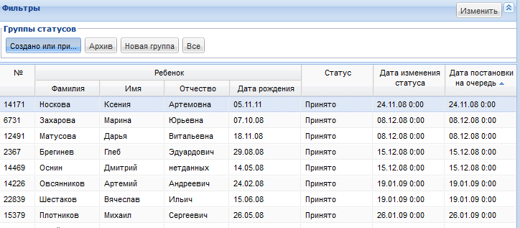
ДЛЯ КОМИССИИ ПО КОМПЛЕКТОВАНИЮ
Реестр поданных электронных заявлений, формирование электронной очереди
Формируется единый реестр заявлений, который позволяет исключить дублирование, возможно оценить реальное количество детей, нуждающихся в получении места в ДОУ.
Единый реестр детей позволяет при подаче заявления осуществлять поиск ребенка в имеющейся базе данных и только при его отсутствии создавать новое заявление.
ИС «Прием – ДОУ»

Slide 16
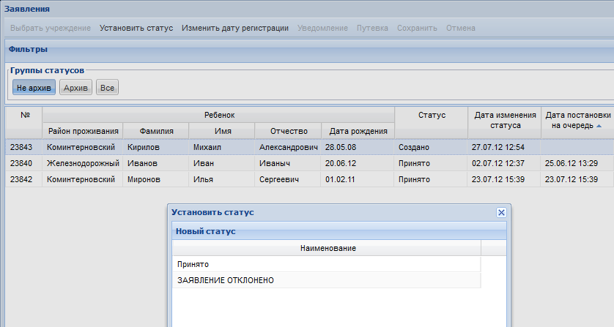
ДЛЯ КОМИССИИ ПО КОМПЛЕКТОВАНИЮ
Смена статуса заявления специалистом комиссии по комплектованию
Изменения статуса заявления. Постановка на учёт или принятие решения об отказе в постановке, отправка уведомления (если не предусмотрена процедура немедленного зачисления)
ИС «Прием – ДОУ»

Slide 17
ДЛЯ КОМИССИИ ПО КОМПЛЕКТОВАНИЮ
Просмотр прикреплённых к заявлению документов
Специалист Комиссии по комплектованию имеет возможность просмотра прикреплённых родителем к заявлению документов, так и их загрузки в случае если документы были предоставлены при личном обращении.
Процесс просмотра, прикрепления или удаления, прикреплённых к заявлению документов протоколируется в системе.
ИС «Прием – ДОУ»

Slide 18
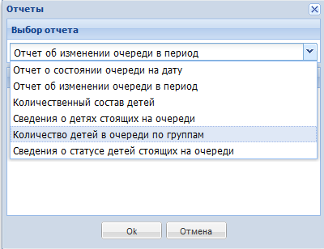
ДЛЯ КОМИССИИ ПО КОМПЛЕКТОВАНИЮ
Очередность
Система позволяет вести единую базу очередности по муниципальному образованию. Очередь подразделяется на льготную и не льготную.
ИС «Прием – ДОУ»

Slide 19
ДЛЯ КОМИССИИ ПО КОМПЛЕКТОВАНИЮ
Учет вакантных мест в ДОУ
Ведется единая база по количеству вакантных (свободных) мест, в которых указываются количество свободных мест.
ИС «Прием – ДОУ»

Slide 20
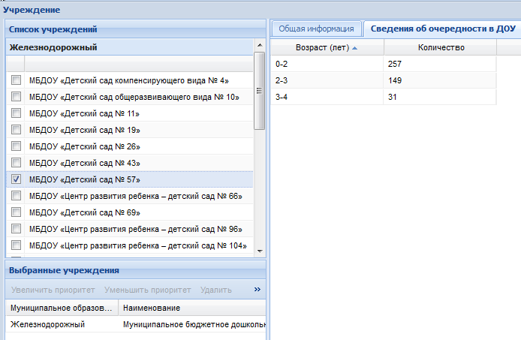
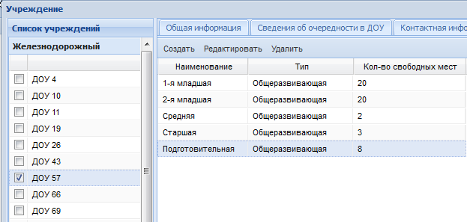
ДЛЯ КОМИССИИ ПО КОМПЛЕКТОВАНИЮ
Специалисту Комиссии по комплектованию отображаются сведения о состоянии очередности в конкретном ДОУ, а так же количество свободных мест.
ИС «Прием – ДОУ»

Slide 21
ДЛЯ КОМИССИИ ПО КОМПЛЕКТОВАНИЮ
Путевка
Путевка – это автоматически сформированный системой документ, который определяет ребенка в группу, соответствующую параметрам заявления и возрастной категории. Направление создается при комплектовании свободных мест в ДОУ.
Первоначально направления создаются автоматически в системе с возможностью ее редактирования. Все утвержденные направления заносятся в протокол. После опубликования реестра все направления попадают в дошкольные образовательные учреждения для приема воспитанников и осуществление процедуры зачисления детей.
ИС «Прием – ДОУ»

Slide 22
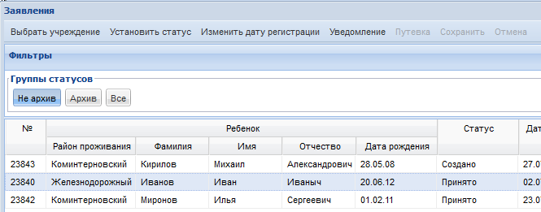
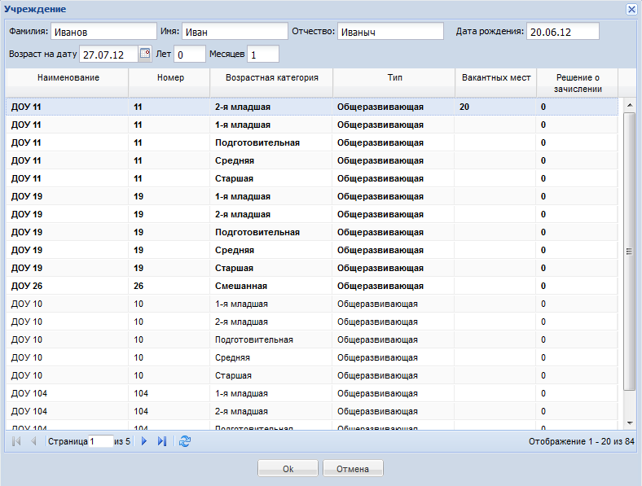
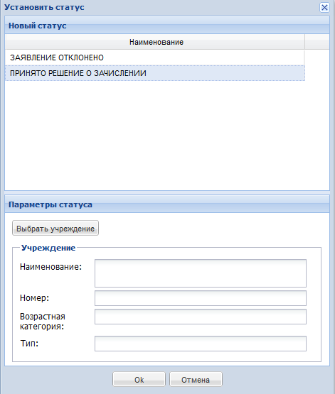
ДЛЯ КОМИССИИ ПО КОМПЛЕКТОВАНИЮ
Выдача путёвки-направления в ДОУ
Изменение статуса заявления. Выдача направления для зачисление в дошкольное образовательное учреждение
ИС «Прием – ДОУ»

Slide 23
ДЛЯ КОМИССИИ ПО КОМПЛЕКТОВАНИЮ
Просмотр истории изменения статуса заявления комиссией по комплектованию
В системе предусмотрена возможность просмотра истории изменения статуса заявления – начинаю от подачи заявления родителем и изменением статуса заявления ответственного специалиста комиссии по комплектованию
ИС «Прием – ДОУ»

Slide 24
ДЛЯ КОМИССИИ ПО КОМПЛЕКТОВАНИЮ
Протоколы
Протокол создается Комиссией по комплектованию для фиксирования результатов сформированных направлений, а также согласования результатов комплектования со всеми членами Комиссии по комплектованию. После утверждения Комиссией данного протокола, он публикуется и изменению не подлежит.
Все направления, входящие в данный протокол, подлежат к исполнению зачисления детей в детские сады.
ИС «Прием – ДОУ»

Slide 25
Технические характеристики
Система предусматривает возможность работы в режиме Web-интерфейса, функционирующего в различных операционных системах – Microsoft Windows, Unix (Linuх), Apple MacOS.
Сервер базы данных поддерживает кроссплатформенность и может устанавливаться на различные операционные системы – Microsoft Windows, Unix (Linux).
Средства Системы обеспечивают сохранность данных и предоставляют администратору Системы возможность выбора уровня защищенности базы данных от несанкционированного использования.
Вход в пользовательскую часть Системы и дальнейшая работа осуществляется только при указании имени пользователя и его пароля.
В Системе предусмотрена возможность настройки для каждого пользователя права доступа к информации и выполнения определенных операций.
Для каждого пользователя предусмотрена возможность задать набор тех функций, которые доступны только ему.
ИС «Прием – ДОУ»

Slide 26
Пользователи системы
В Системе предоставлен преднастроенный список пользователей:
- Администратор системы
- Администратор муниципального образования
- Сотрудник ДОУ
- Сотрудник органа управления образованием
Комиссия по комплектованию
Родитель (законный представитель)
ИС «Прием – ДОУ»

Slide 27
МЕТОДИЧЕСКАЯ ПОДДЕРЖКА СИСТЕМЫ:
Учебно-методический комплекс
«Работа в информационной системе «Прием в ДОУ»
Сайт: иицаверс.рф
ИС «Прием – ДОУ»

Slide 28
Функциональные блоки системы ИС «Прием – ДОУ»
Электронная
очередь
Реестр детей
Реестр путевок-направлений
Реестр групп
Протоколы комплектования
Зачисление
в ДОУ
Информирование Заявителей
ИС «Прием – ДОУ»

Slide 29
Передача информации между системами
ИС «Показатели развития системы образования»
Аверс: Заведующий ДОУ
Аверс: Бухгалтерия
Аверс: Расчет меню питания
ИС «Прием-ДОУ»
Аверс: Развитие региона
ИС «Прием – ДОУ»

Slide 30
Контактная информация +7 (499) 265 12 31 +7 (916) 730 95 55 office@iicavers.ru h-line@iicavers.ru Москва, пер. Денисовский, стр.6
ООО «ФинПромМаркет-XXI» группа компаний АВЕРС
ИС «Прием – ДОУ»

